Slide 1

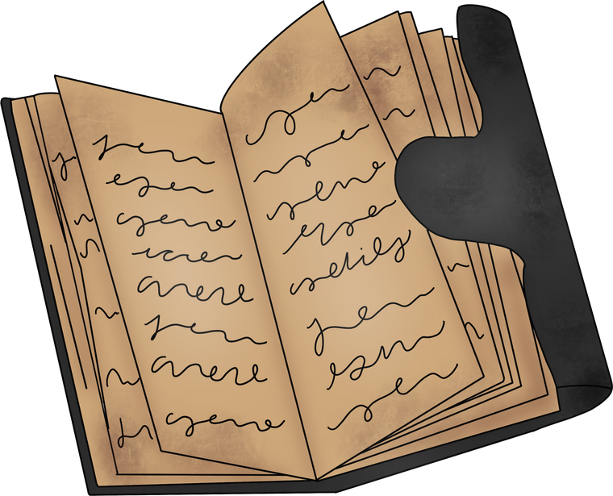
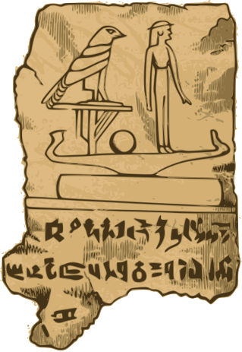
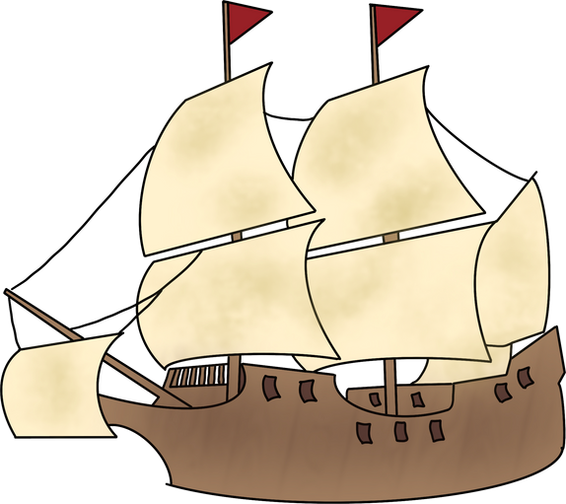

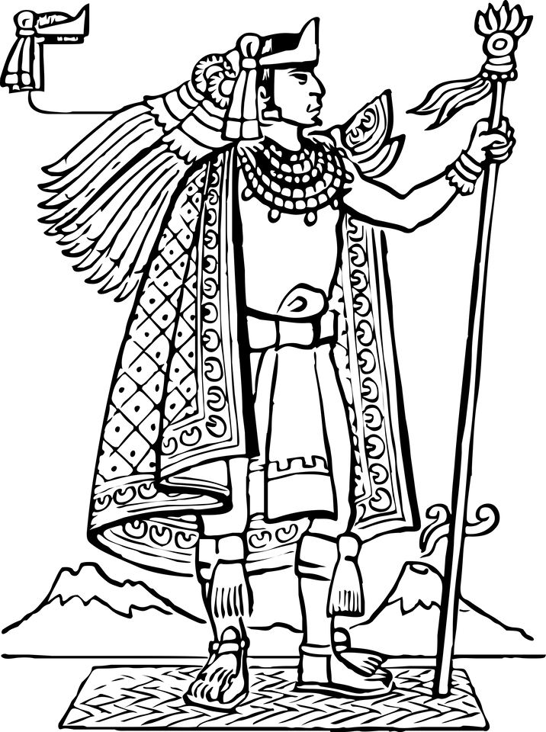

  الحضارة الآشورية
من عمل الطالب: أحمد يحيى الطلاق

Slide 2

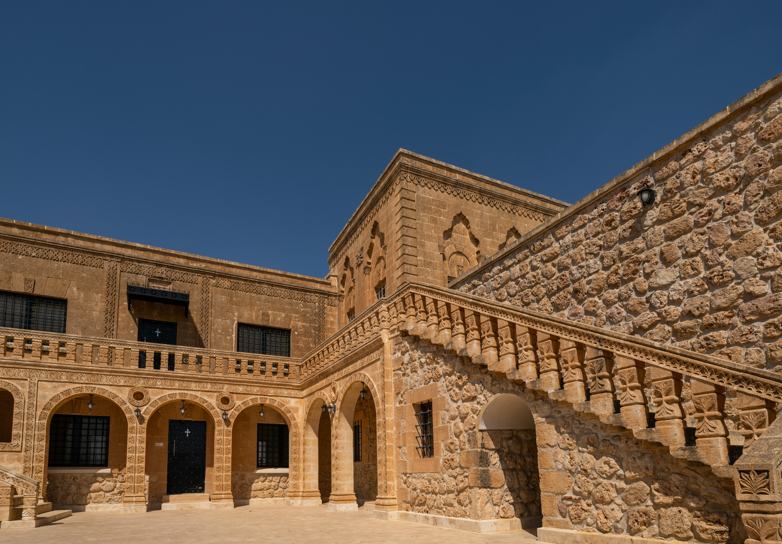
  مقدمة عن الحضارة
الحضارة الآشورية (1150 – 612 ق.م)
  حضارة قديمة قامت في شمال بلاد الرافدين.
  تميزت بطابعها العسكري القوي وتنظيمها الصارم.
  كانت إحدى أهم الحضارات التي أثّرت في التاريخ القديم.
  امتلك الآشوريون رغبة كبيرة في التوسع والسيطرة على المناطق المجاورة.
  اعتمدوا على القوة والخبرة القتالية في بناء دولتهم.

Slide 3
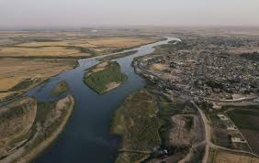
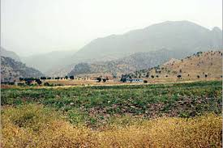
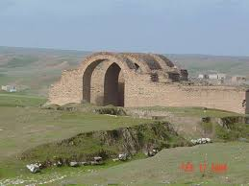
  الموقع وقيام الحضارة
مكان النشأة
  قامت الحضارة الآشورية في شمال العراق الحالي عند نهر دجلة.
  الموقع بين طرق التجارة ساعد على نمو السكان وثراء الدولة.
  أرضها الخصبة دعمت الزراعة وتربية المواشي.
.

Slide 4
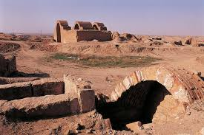
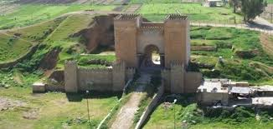
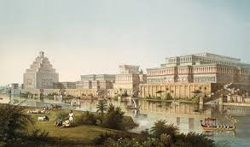
  الموقع وقيام الحضارة
تطور المدن
  مدينة آشور كانت البداية.
  نينوى أصبحت العاصمة لاحقًا في عهد آشور بانيبال.
  بنوا قصورًا ومعابد ضخمة وزينوها بالنقوش العسكرية.

Slide 5
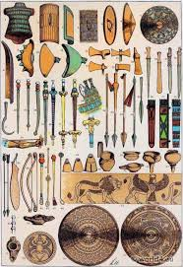
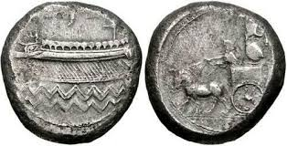
  الحياة الاقتصادية في الحضارة الآشورية
  التجارة
تبادلوا المعادن والأقمشة والمنتجات الزراعية.
انتشرت تجارتهم مع بلاد الأناضول وبلاد الشام ومصر.
استخدموا العملة الفضية في البيع والشراء.
  الزراعة
استخدموا شبكات ري متطورة.
زرعوا الشعير والقمح والخضروات.
حققوا الاكتفاء الذاتي من الطعام.
  الصناعة
اشتهروا بصناعة الأسلحة: السيوف، الأقواس، الدروع، الرماح.
صنعوا الأدوات المعدنية والتماثيل والسبائك.

Slide 6
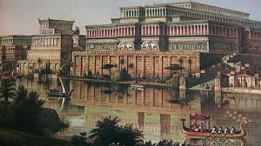
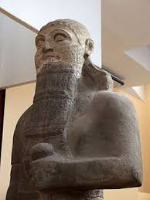
  مظاهر الحضارة والمجتمع
  العمارة
بنوا قصورًا واسعة مثل قصر نينوى.
استخدموا الطوب المشوي والطين في البناء.
  الحياة الاجتماعية
المجتمع كان منظمًا وهرميًا: الملك، المسؤولون، الجنود، العمال.
اهتمام كبير بالأسرة والزراعة والحِرَف.
  الفنون
برعوا في صناعة التماثيل الضخمة والجداريات.
النقوش على جدران القصور تُظهر الحروب والانتصارات والصيد.

Slide 7
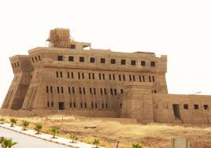
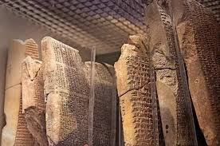
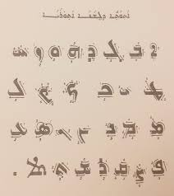
  الإنجازات العلمية والثقافية
  العلم
قدموا مساهمات في:
علم الفلك ومراقبة الكواكب.
صناعة الأدوات المعدنية.
كتابة السجلات التاريخية والوثائق
  مكتبة آشور بانيبال
أول مكتبة منظمة في تاريخ البشرية.
ضمّت أكثر من 30 ألف لوح طيني.
احتوت كتبًا عن الطب، الفلك، الهندسة، الأساطير، اللغة الأكادية.
  الكتابة
استخدموا الخط المسماري لتدوين العلوم والقوانين.

Slide 8
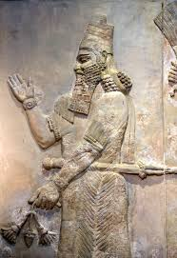
  نهاية الإمبراطورية الآشورية
  بدأت آشور تضعف في عهد الملك سرجون الثاني بسبب مشاكل داخلية.
  شهدت الإمبراطورية ثورات وحروب مستمرة أثقلت كاهل الدولة.
  تحالف الكلدانيون والميديون ضد آشور لهدف إسقاطها.
  انتهت الإمبراطورية بسقوط نينوى سنة 612 ق.م.، منهية قوة آشور في الشرق الأدنى القديم.

Slide 9
  شكرا

